Slide 1
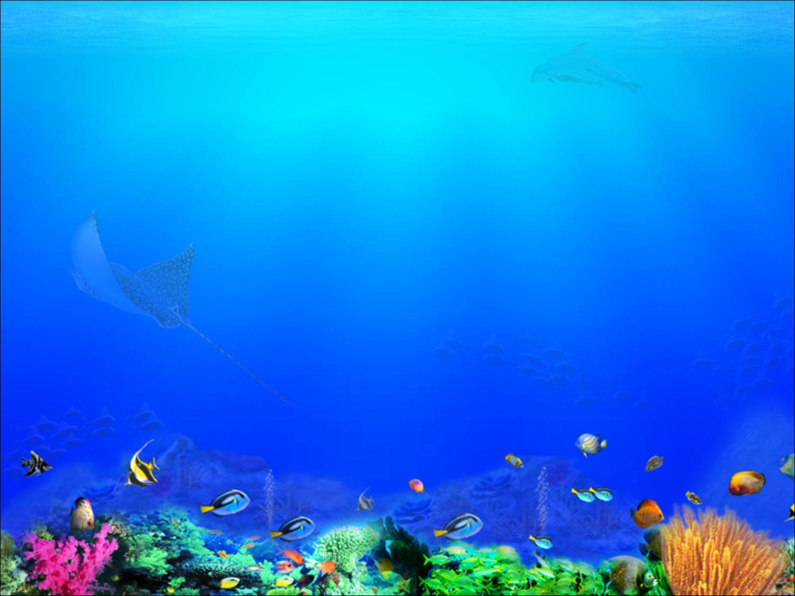
海底世界

Slide 2
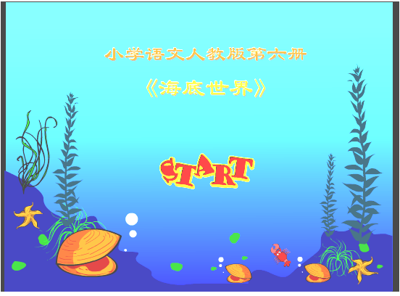
我会读。
底 窃 私 汪 肌 缩 攻 途 旅 甲
否 啾 噜 危 普 贼 官 烁 藻 硅 峡 稀 属
蜜蜂 攻击 伸缩 窃窃私语
肌肉 遇到 爬行 长途旅行
用“窃窃私语”说一句话
PPT模板下载：www.1ppt.com/moban/ 行业PPT模板：www.1ppt.com/hangye/
节日PPT模板：www.1ppt.com/jieri/ PPT素材下载：www.1ppt.com/sucai/
PPT背景图片：www.1ppt.com/beijing/ PPT图表下载：www.1ppt.com/tubiao/
优秀PPT下载：www.1ppt.com/xiazai/ PPT教程： www.1ppt.com/powerpoint/
Word教程： www.1ppt.com/word/ Excel教程：www.1ppt.com/excel/
资料下载：www.1ppt.com/ziliao/ PPT课件下载：www.1ppt.com/kejian/
范文下载：www.1ppt.com/fanwen/ 试卷下载：www.1ppt.com/shiti/
教案下载：www.1ppt.com/jiaoan/
第一PPT模板网-WWW.1PPT.COM

Slide 3
海面上波涛澎湃的时候，海底依然很宁静。
为什么海面与海底会有这么大的反差呢？你能用“因为… … 所以… … ”的句式来说吗？
思考：
这里的“依然”，你能给它换个意思相近的词语吗？
依旧 仍然 仍旧
照样 照旧 还是
第一PPT模板网-WWW.1PPT.COM

Slide 4
鱼类运动
海参
梭鱼
章鱼
贝类
第一PPT模板网-WWW.1PPT.COM

Slide 5
练习1 （比较句子，看看哪句更好。）
√
1、你用水中听音器一听，就能听见各种声音：有的像蜜蜂一样的嗡嗡，有的像小鸟一样的啾啾，有的像小狗一样的汪汪，有的还好像在打鼾… …
…
2、你用水中听音器一听，就能听见各种声音：嗡嗡、啾啾、汪汪和呼噜… …
第一PPT模板网-WWW.1PPT.COM

Slide 6
练习2 （发挥想象，练习说话）
海底的动物吃东西时、行进时、遇到危险
时，会发出各种声音，有的像 一样 ，
有的像 一样 ，有的像 一样 ，
有的还好像 一样 … …
蜜蜂
嗡嗡
小鸟
啾啾
小狗
汪汪
人在打鼾
呼噜呼噜
还有的像… …一样… …
第一PPT模板网-WWW.1PPT.COM

Slide 7
说一说。
2、 联系课文内容，说说你对“海底真是个景色奇异、物产丰富的世界”这句话的理解。
1、学了《赶海》和《海底世界》，你想对大海说些什么？
第一PPT模板网-WWW.1PPT.COM

